Slide 1
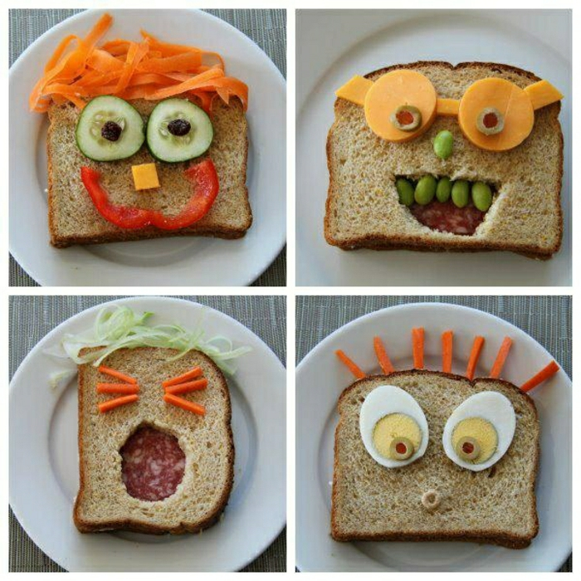
טקסט מפעיל
הכנת כריכים מחייכים כיתה ג2

Slide 2
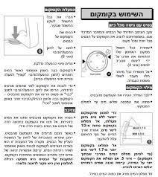
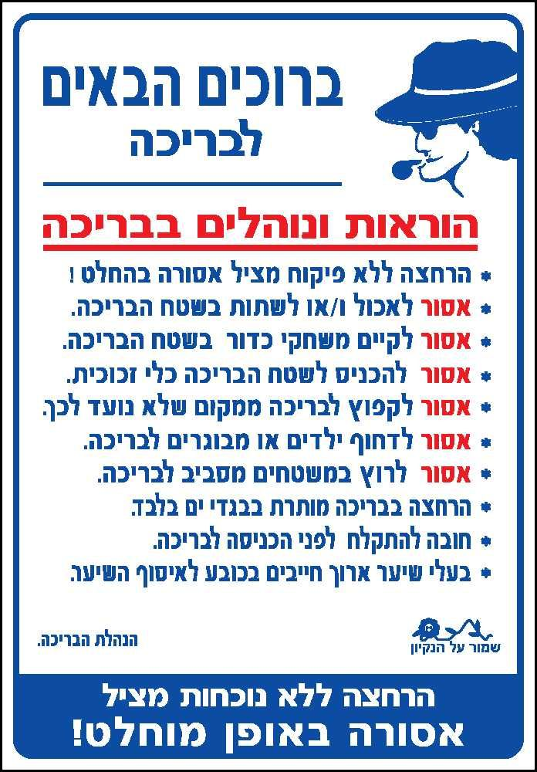
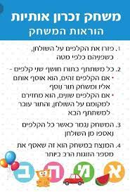
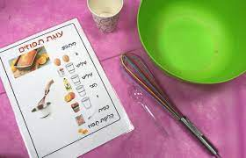
טקסט מפעיל, מה הוא? כל טקסט אשר גורם לנו לפעול- לבצע פעולה.
דוגמאות לטקסט מפעיל:
הוראות הפעלה
כללי משחק
הוראות בטיחות
מתכון

Slide 3
כיצד כותבים טקסט מפעיל?
-כְּתִיבַת הוֹרָאוֹת צָרִיךְ לְנַסֵּחַ בְּקִצּוּר וּבְאֹפֶן בָּרוּר וּמְדֻיָּק.
-לִפְנֵי כְּתִיבַת הַהוֹרָאוֹת יֵשׁ לְצַיֵּן הַנְחָיוֹת כְּלָלִיּוֹת,
כְּגוֹן: צִיּוּד שֶׁצָּרִיךְ לְהָכִין, מִסְפַּר מִשְׁתַּתְּפִים, מַטְּרַת הַהוֹרָאוֹת.
-את הַהוֹרָאוֹת צָרִיךְ לִכְתֹּב בִּשְׁלַבִּים לְפִי סֵדֶר הַפְּעֻלּוֹת.
כְּדַאי לְסַמֵּן אֶת הַשְּׁלַבִּים בְּמִסְפָּרִים אוֹ בָּאוֹתִיּוֹת.
-יֵשׁ לִכְתֹּב אֶת הַהוֹרָאוֹת בְּאַחַת מֵהַדְּרָכִים הַבָּאוֹת:
צִוּוּי – הִכְנִיסוּ , חִתְכוּ , הבִיאוּ...
שֵׁם פֹּעַל – יֵשׁ לְהַכְנִיס, צָרִיךְ לַחְתֹּךְ , אֵין לְהָבִיא ...
הוֹוֶה רַבִּים – מַכְנִיסִים , חוֹתְכִים , מְבִיאִים...
כְּדַאי לְהוֹסִיף לְהוֹרָאוֹת, תַּרְשִׁים אוֹ אִיּוּר.

Slide 4
בחרו באחד מהכריכים והכינו אותו. לאחר מכן צלמו וכתבו כיצד הכנתם על פי כללי כתיבת הוראות שלמדנו.(נתן ליצור כריך אחר מהתמונות)

Slide 5
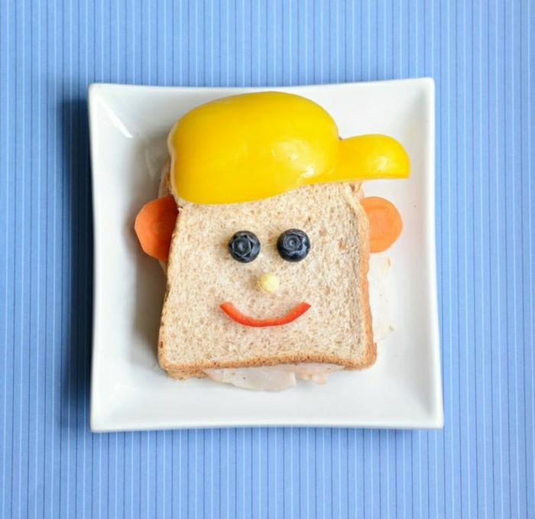
הוראות להכנת כריך מחייך
מצרכים: פלפל, עיגולי זיתים, עיגולי גזר או מלפפון, ממרח אהוב, גרעין תירס. 2 פרוסות לחם.
הוראות:
1. מרח את הפרוסות בממרח והצמד אותן.
2. חתוך את הפלפל לחצי ושים מקצה העליון של הכריך.
3. חתוך רצועות פלפל מהחצי השני של הפלפל ושים כפה לכריך.
4. שים 2 עיגולי זיתים כעיניים וגרעין תירס כאף.
5. שים את עיגולי הגזר בשני צידי הכריך כאוזניים.
6. טול ידיים, ברך ואכול בתאבון!

Slide 6
כתבו הוראות להכנת הכריך האישי שלך☺ זכרי להשתמש בלשון ציווי לדוגמא: חתוך, הבא, שים, מרח.
מצרכים:
הוראות:
תמונה של הכריך

